Slide 1





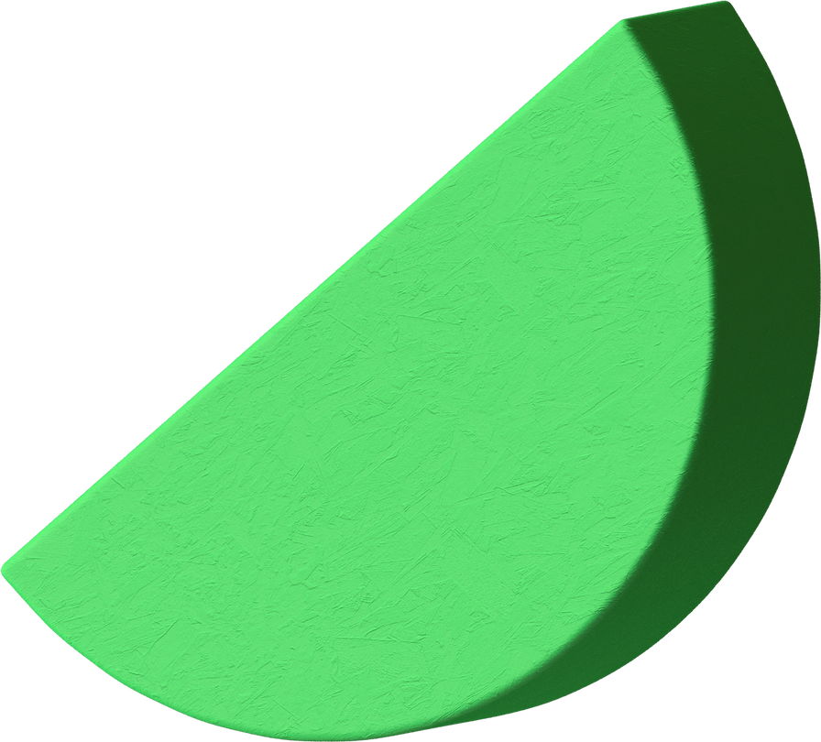
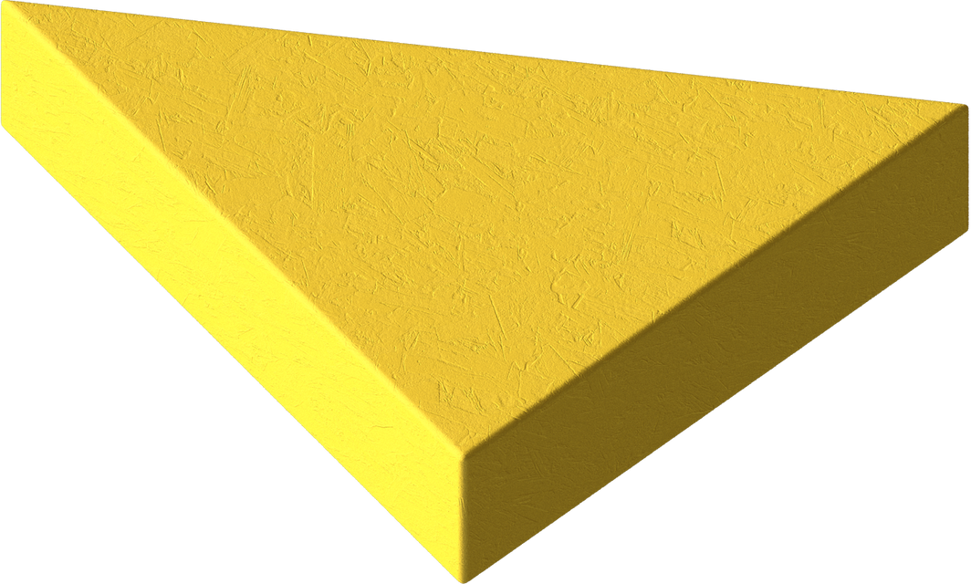



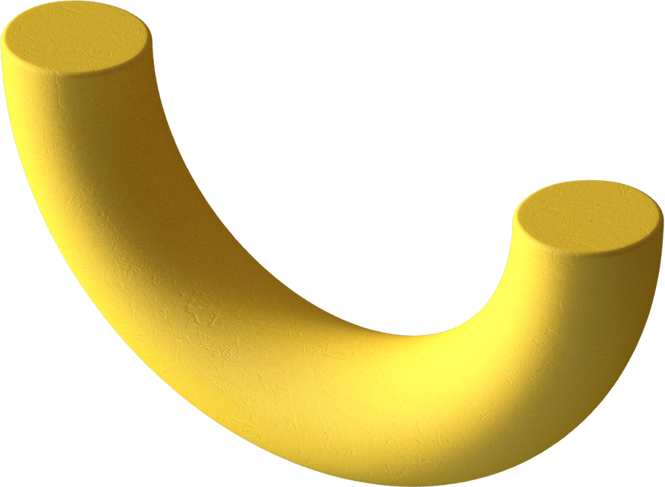
TOÁN

Slide 2



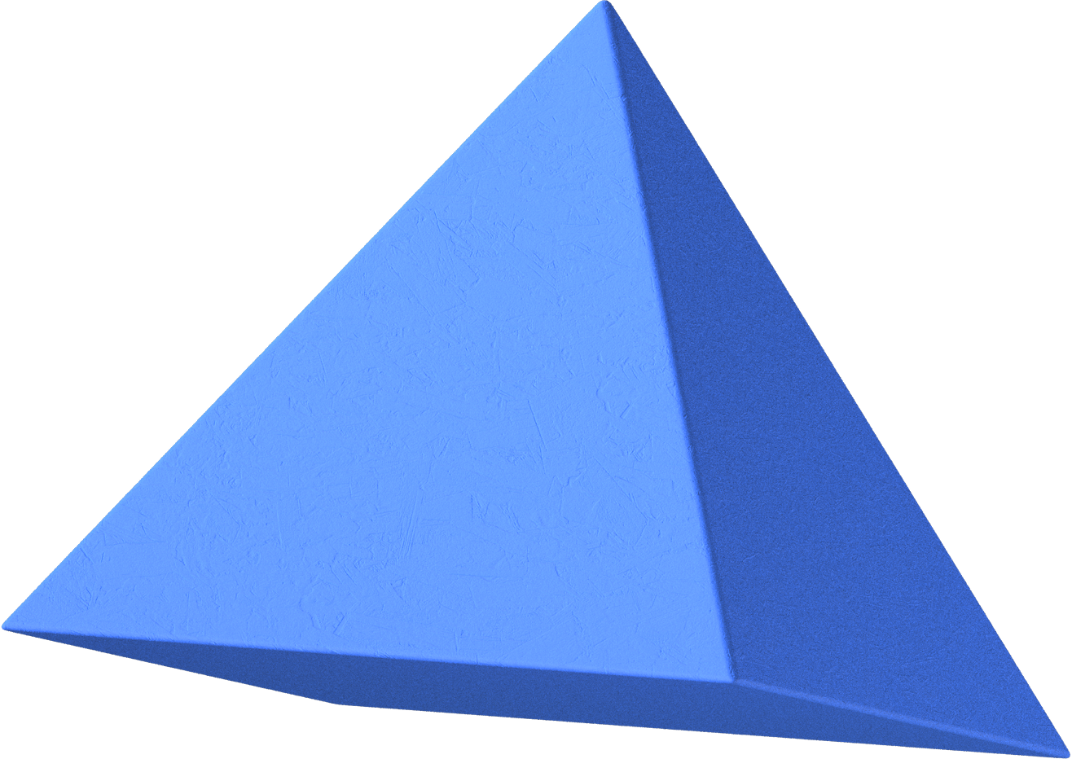

Slide 3

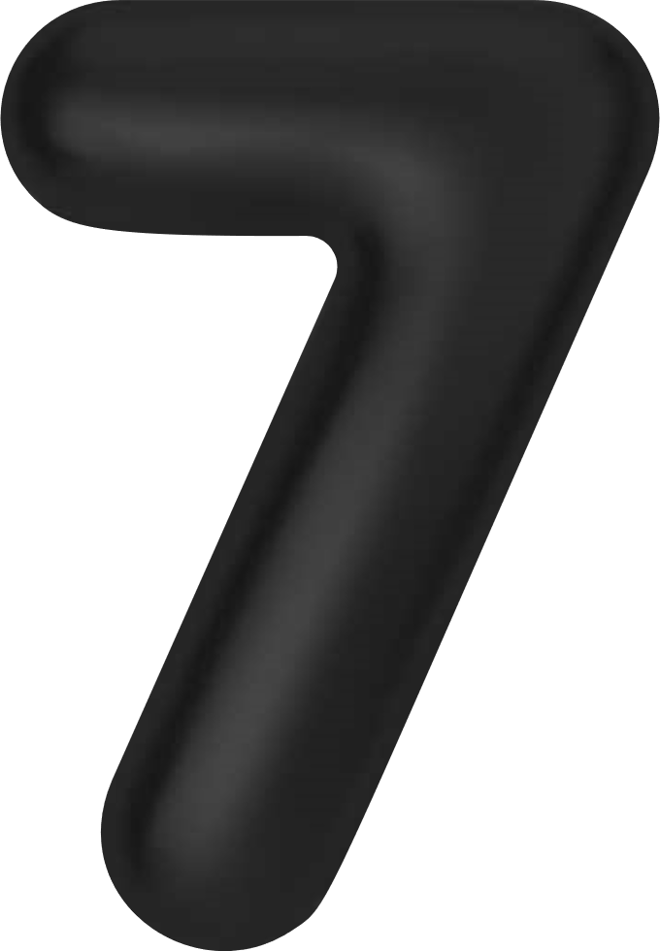

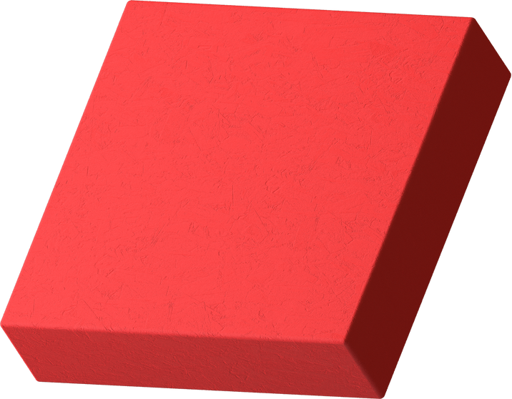




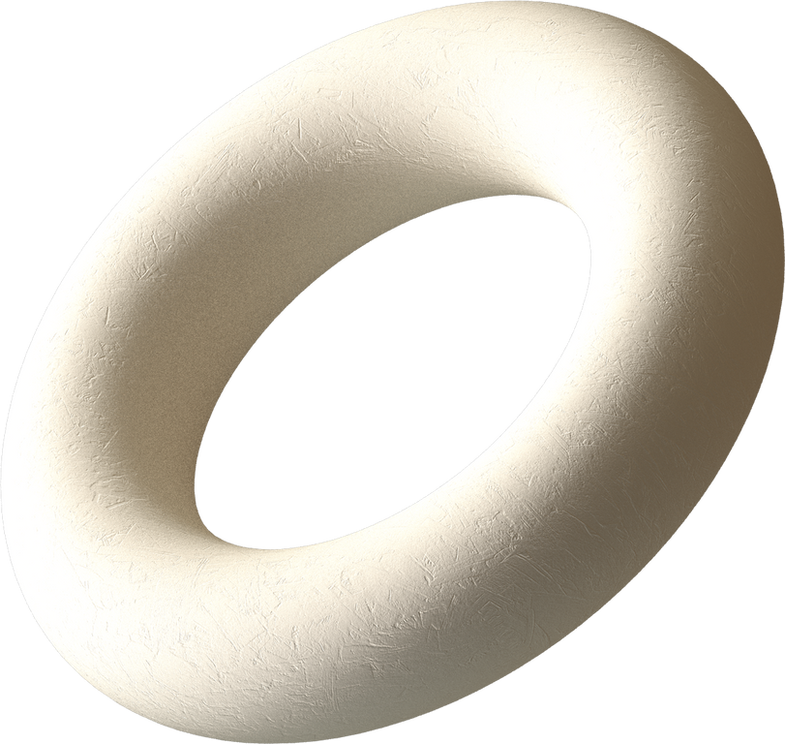
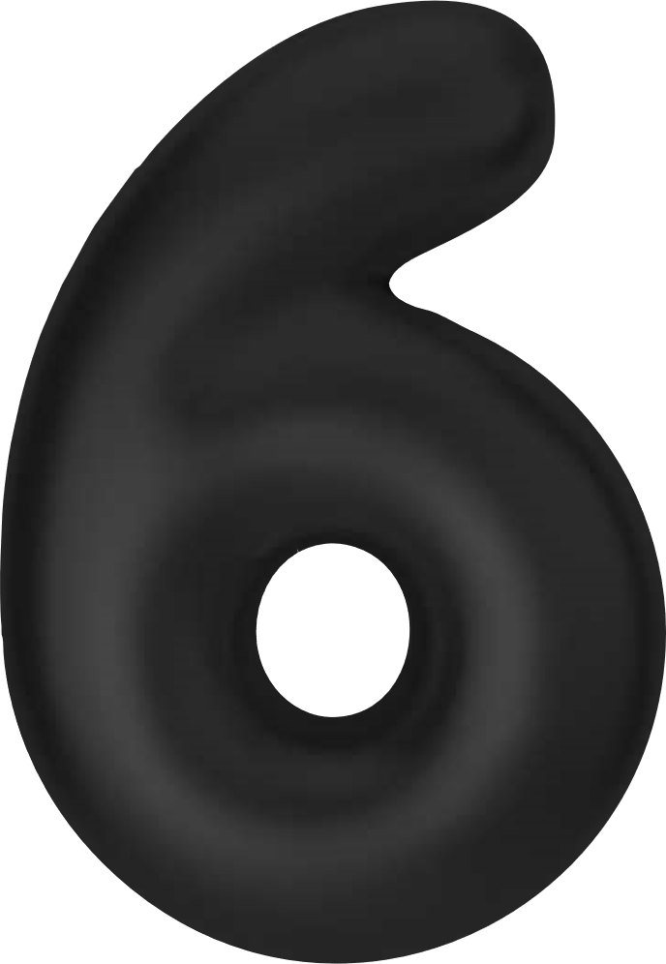

Slide 4

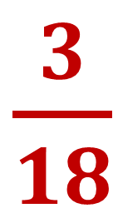

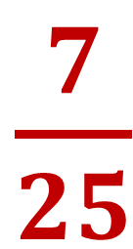
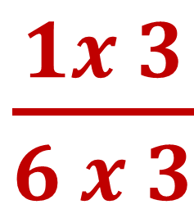
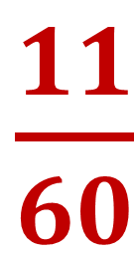
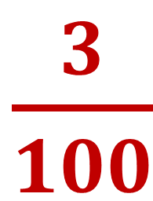

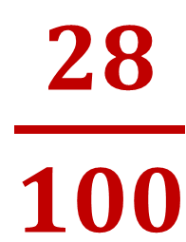




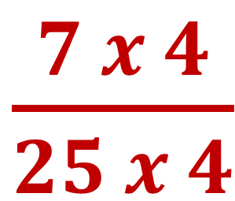

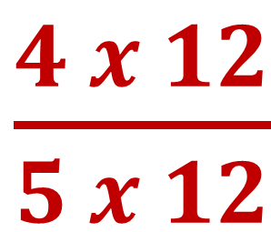
Bài 1: Quy đồng mẫu các phân số
$\frac{1}{6}$
$\frac{7}{18}$
$\frac{1}{6}$
$\frac{1x 3}{6 x 3}$
$\frac{3}{18}$
a)
và
=
=
$\frac{4}{5}$
$\frac{11}{60}$
$\frac{4}{5}$
$\frac{4 x 12}{5 x 12}$
$\frac{48}{60}$
b)
và
=
=
$\frac{3}{100}$
$\frac{7}{25}$
$\frac{7 x 4}{25 x 4}$
$\frac{28}{100}$
$\frac{7}{25}$
c)
và
=
=

Slide 5


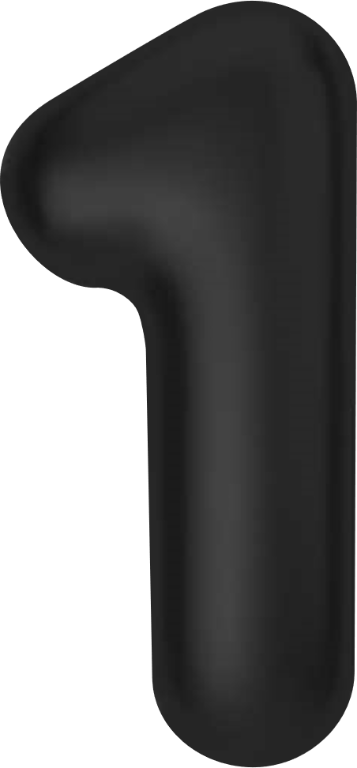
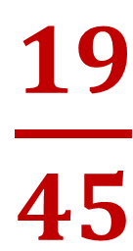


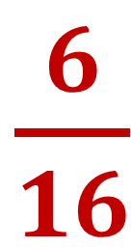


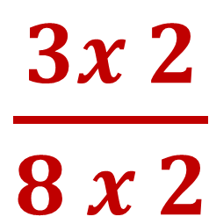

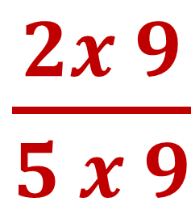




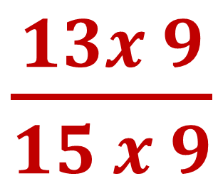

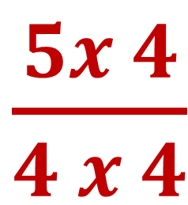

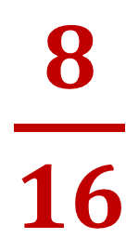
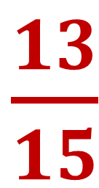
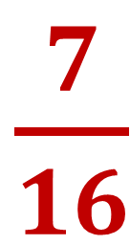
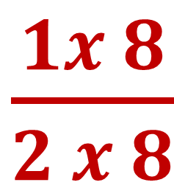

Bài 2: Quy đồng mẫu các phân số
$\frac{2}{5}$
$\frac{13}{15}$
$\frac{19}{45}$
$\frac{13}{15}$
$\frac{39}{45}$
a)
,
$\frac{2}{5}$
$\frac{2x 9}{5 x 9}$
$\frac{18}{45}$
$\frac{13x 9}{15 x 9}$
và
=
=
=
=
$\frac{1}{2}$
$\frac{3}{8}$
$\frac{5}{4}$
$\frac{7}{16}$
b)
,
,
và
$\frac{1}{2}$
$\frac{1x 8}{2 x 8}$
$\frac{8}{16}$
$\frac{3}{8}$
$\frac{3x 2}{8 x 2}$
$\frac{6}{16}$
$\frac{5}{4}$
$\frac{5x 4}{4 x 4}$
$\frac{20}{16}$
=
=
=
=
=
=

Slide 6
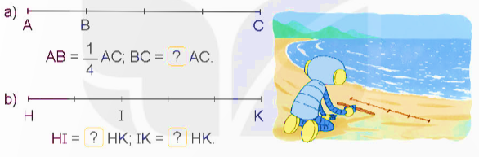
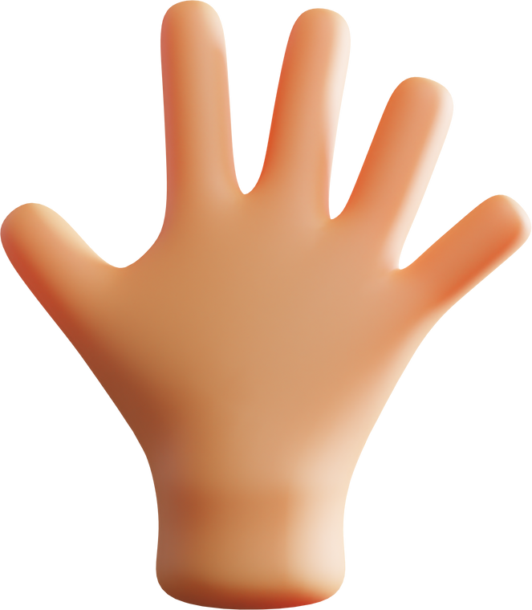



Bài 3: Tìm phân số thích hợp (Theo mẫu)
$\frac{3}{4}$
$\frac{2}{5}$
$\frac{3}{5}$
BC =
AC
HI =
HK
IK =
HK

Slide 7



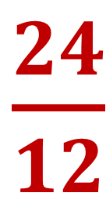
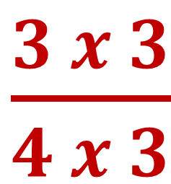







$\frac{1}{6}$
$\frac{3}{4}$
,
,
Bài 4: Viết thành 3 phân số có mẫu là 12.
2
$\frac{2}{1}$
$\frac{2 x 12}{1 x 12}$
$\frac{24}{12}$
$\frac{1}{6}$
$\frac{1 x 2}{6 x 2}$
$\frac{2}{12}$
2=
=
=
=
=
$\frac{3}{4}$
$\frac{3 x 3}{4 x 3}$
$\frac{9}{12}$
=
=

Slide 8



Bài 5: Đố em!
We use numbers and number systems to quantify items and values.
They help us make sense of the world around us.
Em hãy cùng Mai tìm cách giúp Nam.

Slide 9

Cách làm: Chia sợi dây thành 4 phần bằng nhau bằng cách gâp
đôi 2 lần, lấy 1 phần thì ta lấy được đoạn dây dài từ
đoạn dây dài 1m mà không cần dùng thước đo.
$\frac{1}{4}$
m

Slide 10


Slide 11









Hãy quy đồng mẫu số các phân số sau:
$\frac{6}{12}$
$\frac{1}{4}$
$\frac{5}{6}$
,
,
$\frac{1}{4}$
$\frac{1 x 3}{4 x 3}$
$\frac{3}{12}$
$\frac{5}{6}$
$\frac{5 x 2}{6 x 2}$
$\frac{10}{12}$
=
=
=
=

